Slide 1
海光服务器产品介绍
昆山软件

Slide 2
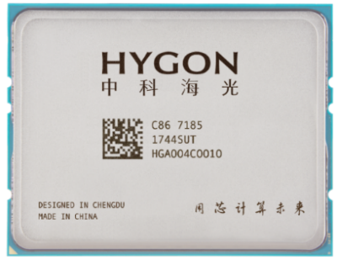
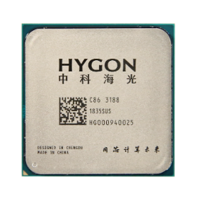
海光处理器国产化技术路线
引进、消化、吸收、创新
基于EPYC x86架构，采用引进、消化、吸收、创新的步骤发展海光处理器
国产路线
更安全
通用市场
海光
创新
安全启动机制
安全可控固件
优化
控制固件
控制寄存器
保留
保留
运算模块
AMD EPYC
X86架构
高性能、通用

Slide 3



海光处理器常用参数
01
7285处理器
02
5280处理器
03
3280处理器

Slide 4






主流操作系统支持海光平台
Windows 10
Windows Server 2016 *
Windows Server 2019
Centos 6.4及以上
Centos 7.0及以上
Windows
Centos
主流操作系统
Redhat 6.4及以上 *
Redhat 7.0及以上 *
Vmware 6.7u1&u2
Vmware
Redhat
SLES 11.3 *
SLES 11.4 *
SLES 12.3 *
SLES 12.4 *
SLES 15.1（计划支持）
Ubuntu 19.04
Ubuntu 18.04 *
Ubuntu 16.04 *
Ubuntu 14.04 *
Ubuntu
Suse
标注*的版本需补丁支持

Slide 5
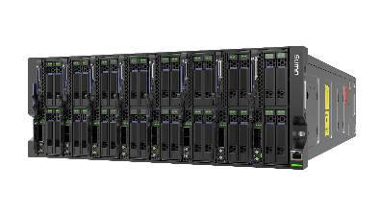
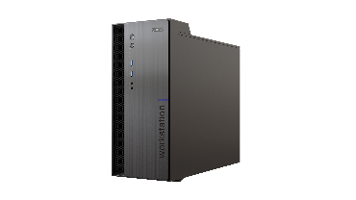
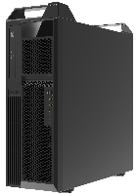
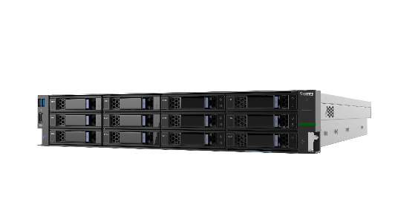
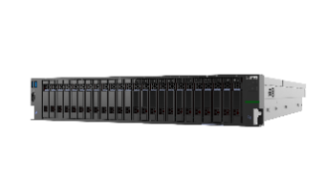
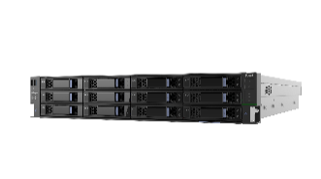
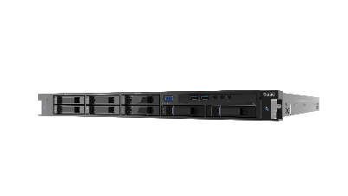
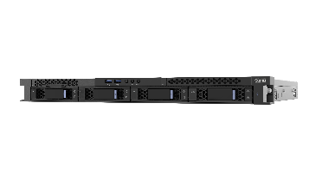
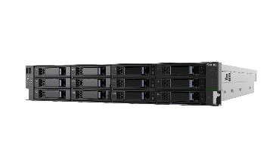
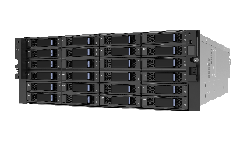
海光国产x86服务器布局
刀片服务器
刀片
智能计算
入门级单路
工作站
企业级双路
工作站
X740-H30
AI推理服务器
通用计算
旗舰双路
主流双路
1U双路
1U单路
2U单路
存储
高性能 存储服务器
经济型 存储服务器

Slide 6
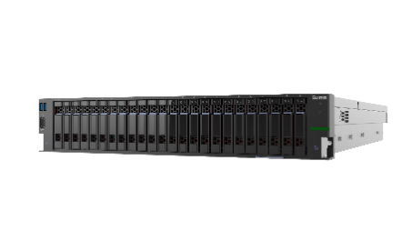
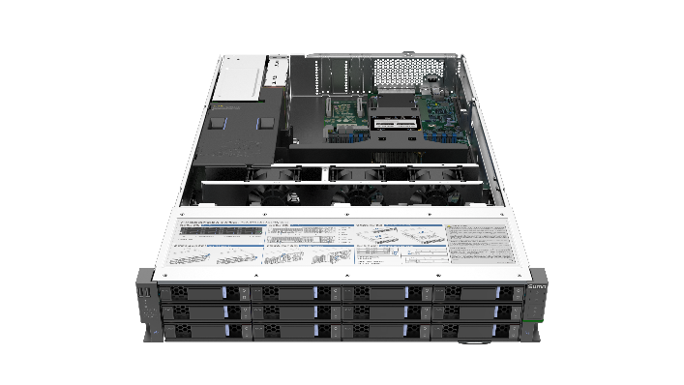
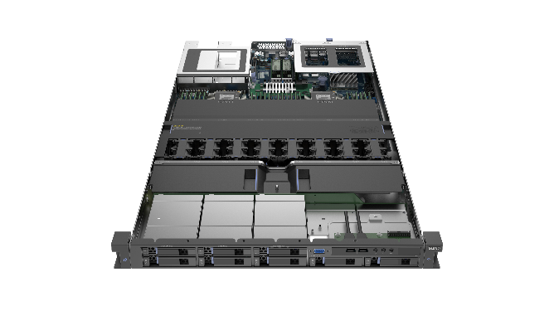
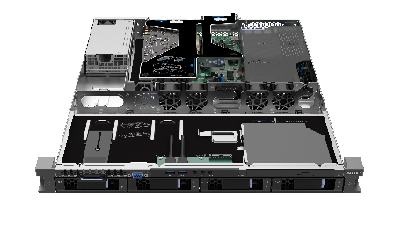
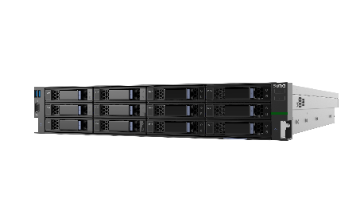
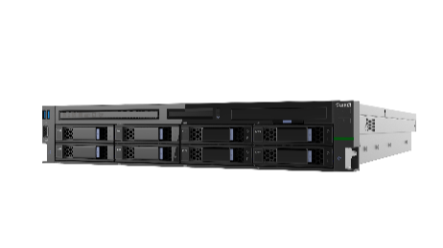
海光通用机架式服务器
海光机架式服务器核心产品
A/H620-G40
主流的双路机架式服务器
所有行业和所有客户均适用
H320-G30
差异化的单路机架式服务器
安防、企业等对性价比有要求的客户
R610-G40
双路高密度
1U服务器
高性能计算
高密度
H210-G30
高规格高性价比的单路短1U服务器
安防、渠道、SMB

Slide 7
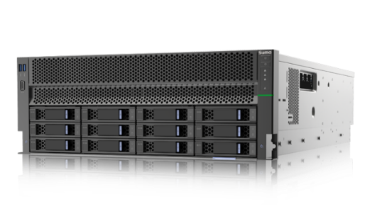
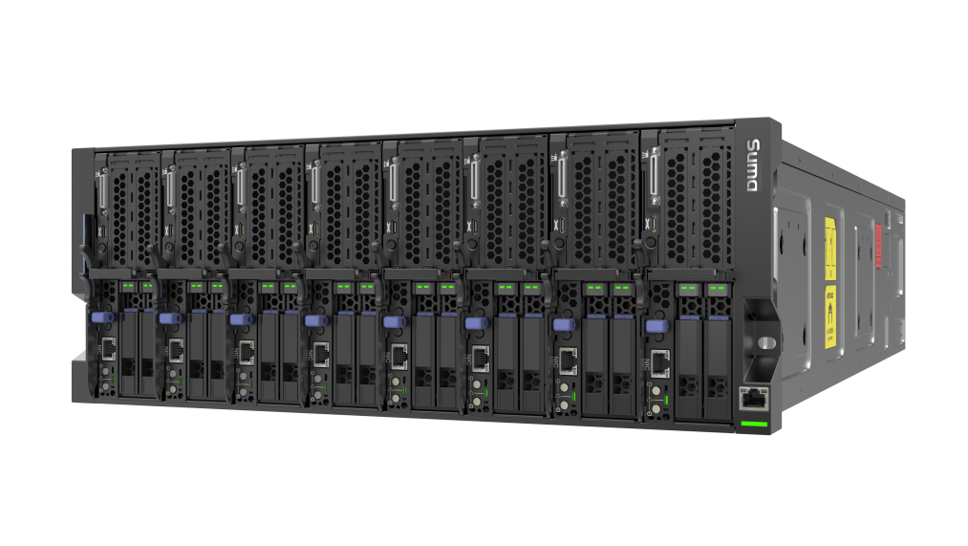
海光通用机架式服务器
海光服务器核心产品
X745-H30
X745-H30 GPU直通模式，优化了GPU通信带宽，是深度学习训练和推理多种业务的理想选择
TC4600G40
新一代TC4600E G4采用4U 8片架构，实现了高性能、高密度、按需配置、方案灵活的产品设计要求，可满足用户业务多样且动化的应用需求

Slide 8
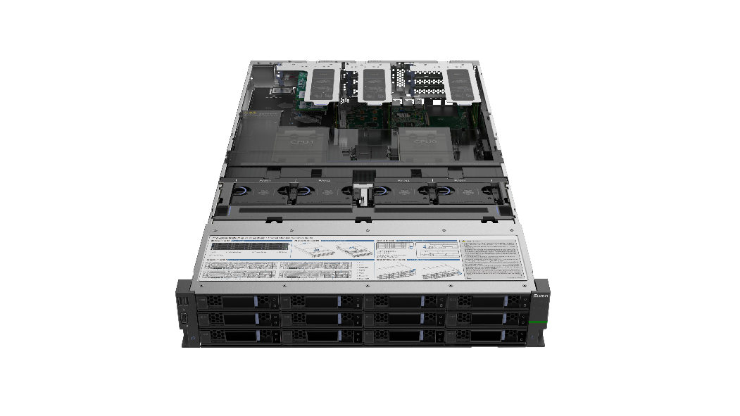
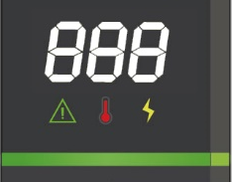

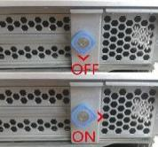
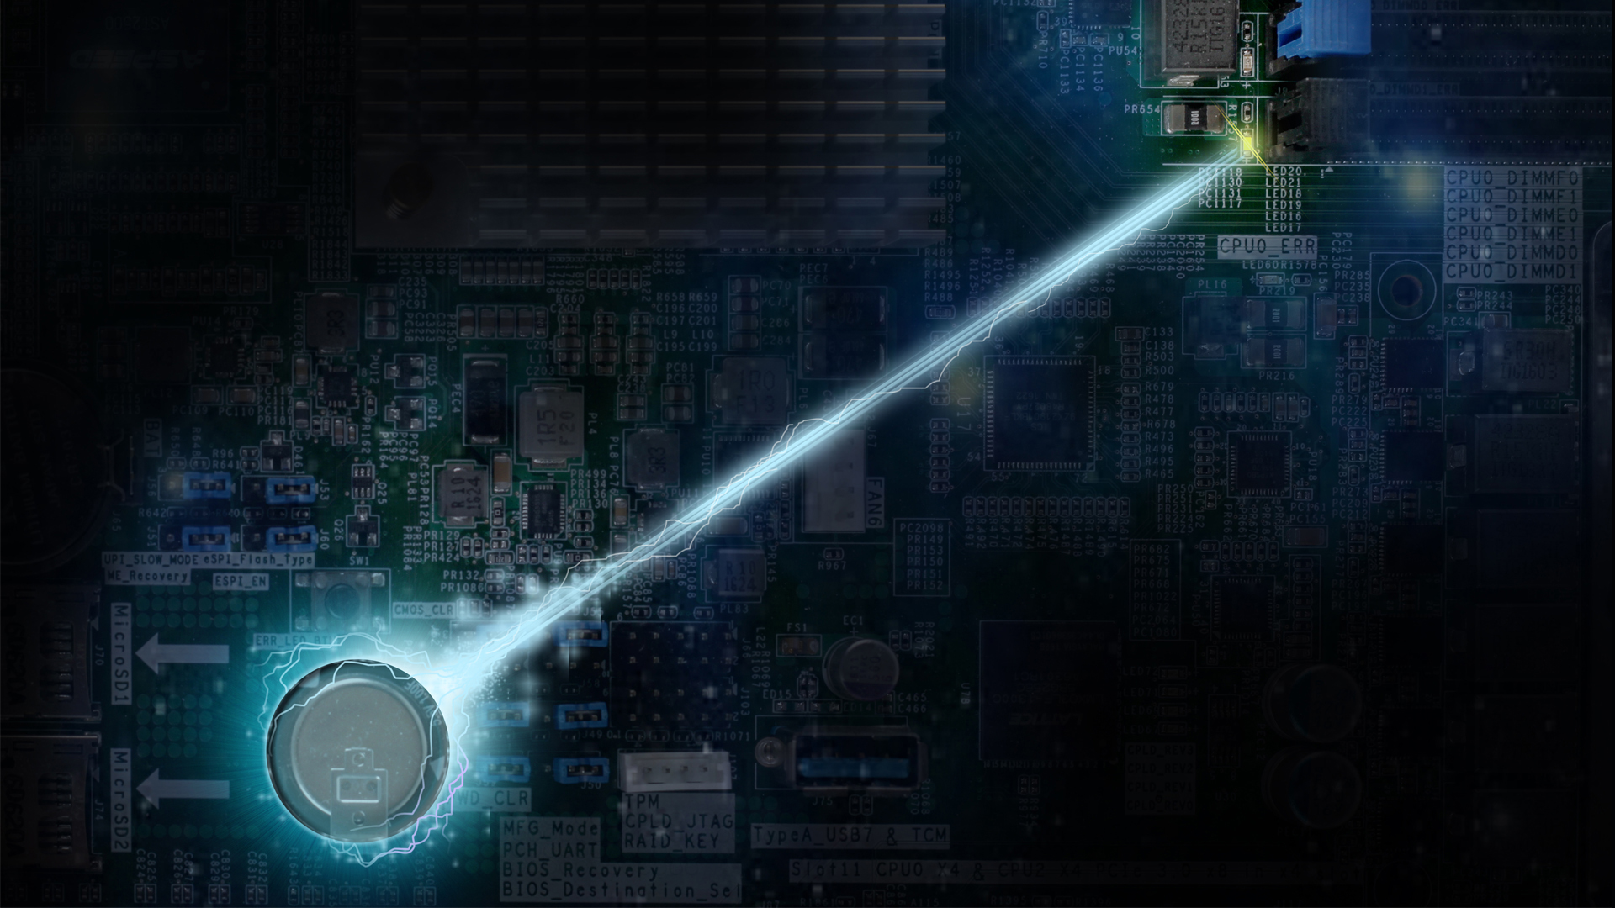
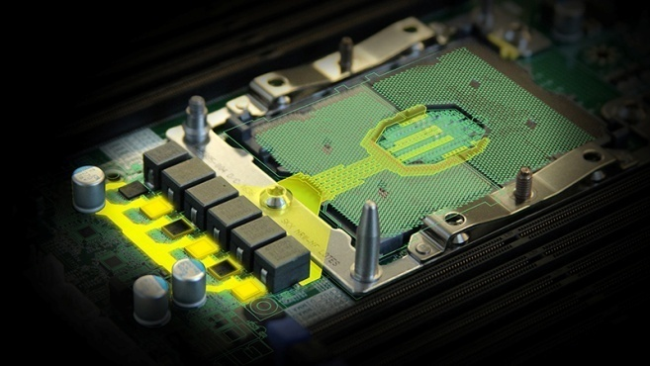
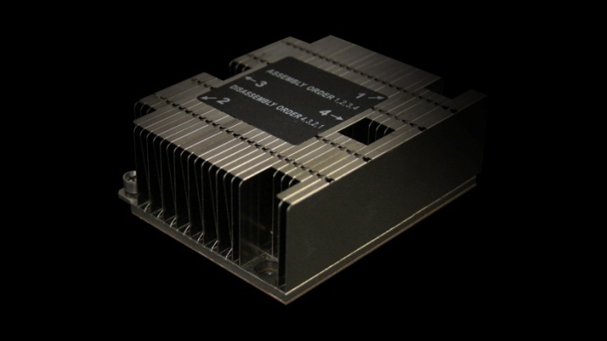
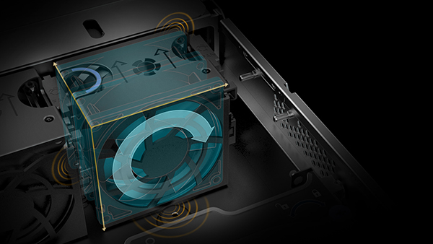
旗舰型高端双路服务器 H620-G40
高能效白金冗余电源
32根DDR4内存插槽
内置存储专用插槽（不占用标准PCIe插槽）
2颗高性能处理器
智能监控服务器健康度
智能散热，区域调控温度
4个免工具安装的热插拔风扇
前置最大12块3.5寸或24块2.5寸热插拔硬盘
多种机箱形态多种硬盘扩展
创新设计--智能易用
至低能耗--绿色节能
工作
休眠
耳翼监控
黑匣子
免工具维护
离线光诊断
自休眠供电
芯片级节能技术
内倾角贴片
工业级节能技术
智能化调速
系统级节能技术

Slide 9
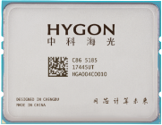
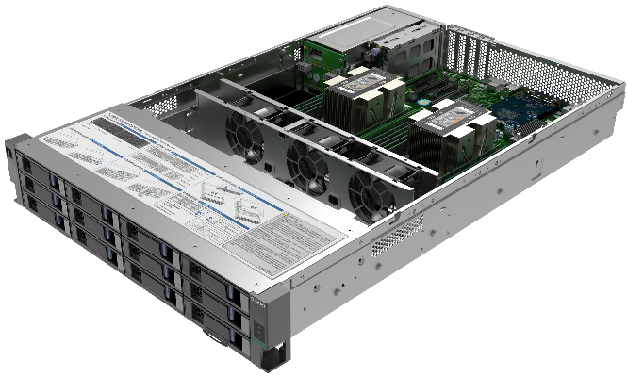
主流双路服务器 H520-G30
H520-G30：性价比首选
2颗550W/1200W电源
支持1+1冗余
系统最多32个算核，满足主流计算能力要求
SPECint_rate_base2006跑分
2颗海光5100处理器
最大16核心、高主频
后置2块2.5寸硬盘
标准PCIe插槽（半高）
Hygon 5185
1220
3颗智能调控风扇
Intel 5118
1210
16根DDR4内存插槽
扩展力足够高，6个PCIe插槽，高吞吐
前置12块3.5寸热插拔硬盘
成本优势： PK
智能监控服务器健康度

Slide 10
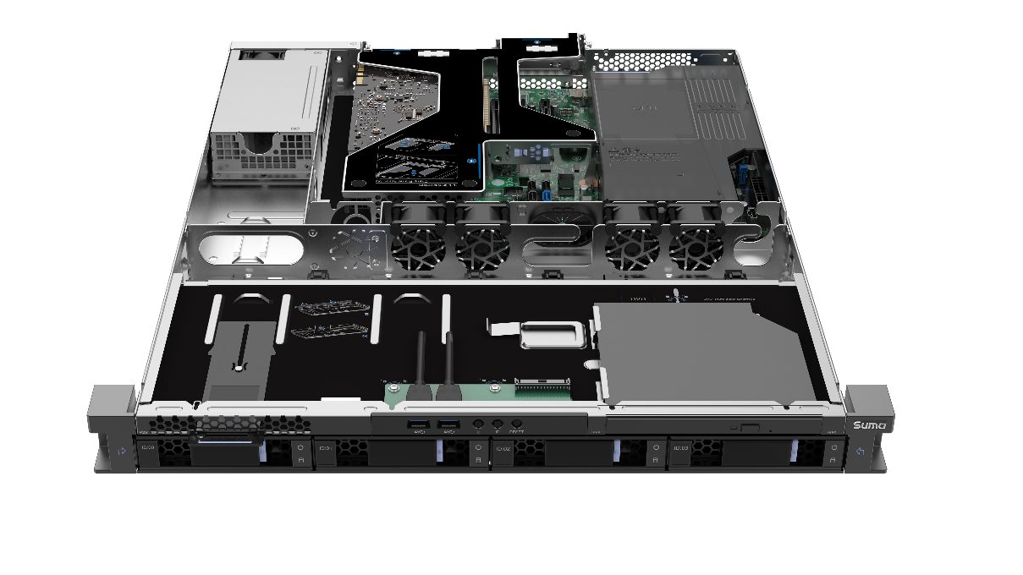
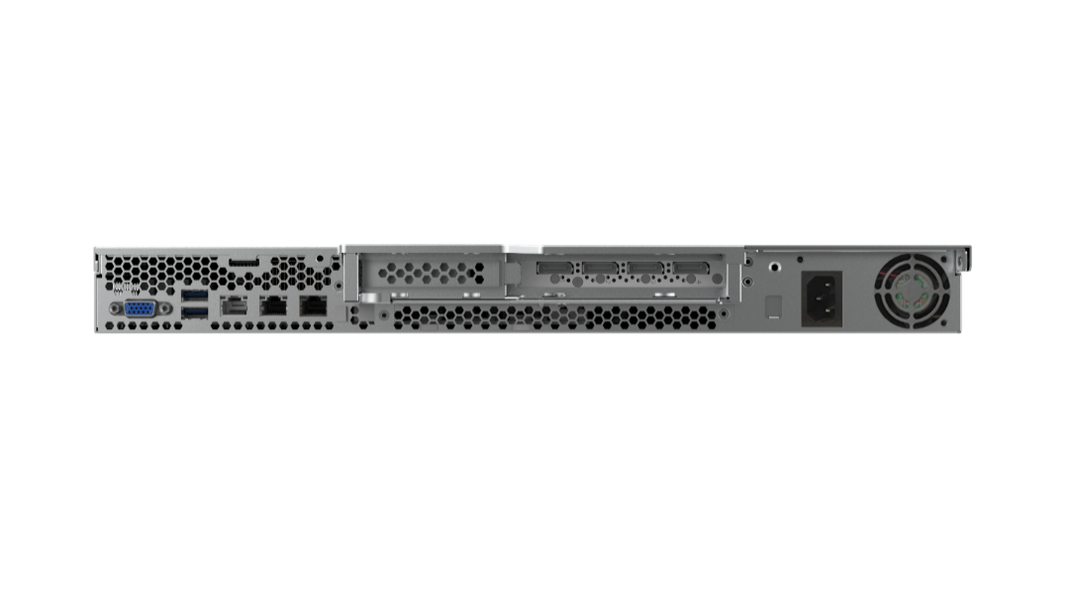
入门级单路服务器 H210-G30
4盘热插拔机箱（适合小型网络机柜部署）
1颗海光3100处理器
8核心、高主频
业内最高规格的短1U支持2个PCIe插槽
1颗250W电源（低成本）
1颗350W电源（金牌）
4个内存插槽
业内唯一支持单条64G内存的短1U单路机架服务器
前置4块3.5or2.5寸热插拔硬盘
业内规格最高的短1U机架服务器
与主流双路机型相同的BMC企业级管理功能特性
支持工作站显卡，适合多屏显示输出
安防、渠道、SMB客户
2个板载千兆端口
BMC管理口
外接卡端口

Slide 11
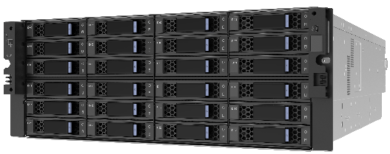
海光存储服务器产品概述
业内首款 自主X86 架构 存储服务器
经济型 高密度存储服务器
S240-H35
S240-H30
4U24/36盘
1颗 海光 7000系列处理器—主推7151，低成本
16DIMM，最大支持2TB内存
2块2.5吋系统盘支持（可选）
6个 PCIe（含1个存储专用插槽+1个OCP插槽）
12Gb/s SAS HBA\RAID卡
1200W 1+1冗余电源
监控级前面板支持
集成IPMI远程管理模块
4U36盘
1颗 海光 7000系列处理器—主推3135，低成本
4DIMM，最大支持256GB内存
2块2.5吋系统盘支持（内置或后置）
4个标准 PCIe Slot
12Gb/s SAS HBA\RAID卡
800W 1+1冗余电源
监控级前面板支持
集成IPMI远程管理模块

Slide 12


曙光新一代 XMachine 人工智能服务器
全国产异构加速解决方案
首款全国产方案
异构加速服务器
多处理器内核
超大内存带宽
专用AI推理加速
通用系统生态
快速部署切换
国密安全算法
系统安全稳定
X740-H30
2 x Hygon CPU， up to 64C
4 x Cambricon MLU100
INT8 Perf up to 665.6 TOPS
TCO降低 30%

Slide 13



适配多种应用场景
大数据
并发任务量大
单任务吞吐量大
适用于各种大数据计算架构
海量存储
高性能
高安全保障
扩展性强
性价比高
虚拟化
核心多
虚拟化授权少
内存带宽大
成本低
三维渲染
渲染速度快
视觉计算性能高
软件支持多
采购成本低

Slide 14
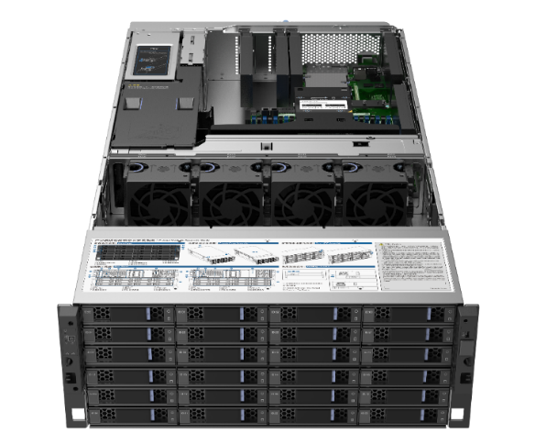




海光存储服务器系列
Hygon
S240-H35
中高端
性价均衡
Hygon
S240-H30
绿色经济
视频监控、互联网
政府
智慧交通、雪亮工程
ET大脑、警务大数据
互联网
视频点播、直播
、业务数据备份
运营商
IPTV、CDN、
对象存储等业务
企业
软件定义存储、
大数据应用、数据备份

Slide 15
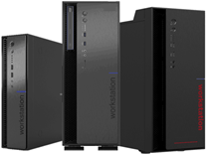
海光国产工作站
1
高效办公轻量级工作站
2
高性能图形设计工作站
3
旗舰级视觉计算工作站

Slide 16


海光工作站应用场景
主要规格1：
多核，高主频； 满足主流显示和办公应用。
应用领域和场景：
主要规格2：专业工作站
更高主频，对应设计类应用工作站产品
应用领域和场景：
办公： 常规工作处理；
Microsoft Office应用。
系统： Windows10
WOW（working on workstation）
CAD设计
3维动画和图形展示
学校教室
配置24寸专业显示器

Slide 17




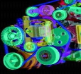



海光工作站应用场景
工作站是专用设备；
提供给专业工程设计，媒体、娱乐资源制作，科学和生物医疗仿真，油气地层模拟勘探，和其他数字内容创作的专门应用。
大屏显示
网页制作和发布
医疗生命科学
建筑工程
机械设计
动画和三维
数字广播和媒体
地层仿真
油气勘探

Slide 18
完善的流程保障—海光产品线开发模型
业内成熟的PLC产品生命周期模型
MR1：
立项评审
MR2：
计划评审
MR3：
里程碑评审
MR3：
里程碑评审
MR3：
里程碑评审
MR4：
验收评审
立项管理
项目策划
项目监控
收尾
产品市场竞争性分析
技术可行性分析
项目资源评估
项目风险评估
进度计划
质量计划
成本管理计划
项目进度管理、风险管理、评审管理
项目配置管理、质量保证、变更管理
项目成本管理、物料管理、干系人管理
资产清算
项目审计
项目总结
TR0：
需求评审
TR1：
需求评审
TR2：
设计方案评审
TR3：
设计图评审
TR4：
测试评审
TR4：
测试评审
TR4：
测试评审
TR5：
质量评审
用户需求
市场可行性分析
技术可行性分析
产品需求定义
总体设计
详细设计&开发
EVT
DVT
PVT
产品
发布
市场态势
PowerON
竞品分析
总体方案设计
器件选型
模型仿真
DFEMA分析
结构设计
硬件设计
BIOS设计
BMC设计
结构验证
硬件功能验证
产品六性验证
BIOS功能验证
BMC功能验证
可生产性验证
PVT测试
小批量测试
NPI验收
产品定价
产品宣传
产品规格定义
六性需求分析
BIOS需求定义
BMC需求定义
充分的需求分析 创新的架构设计 严格的验证测试
准确的产品定义 严谨的细节设计 充分的评审认证

Slide 19








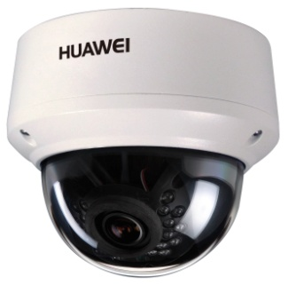

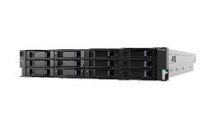
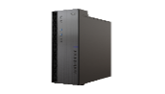
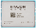
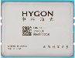
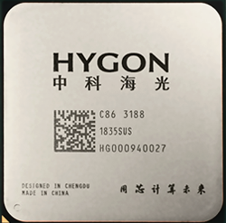
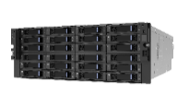
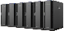

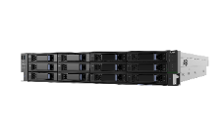
海光产品优势应用场景
应用场景
Cloud
云计算（虚拟化）
大数据
云存储
人工智能
监控
网络安全与监控
数据库
WEB应用
视频监控
海光芯片
海光服务器产品/分布式云存储
双路服务器
7000系列
5000系列
3000系列
单路服务器
海光工作站
4U存储型服务器
分布式云存储

Slide 20


















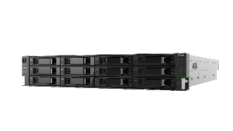
云计算解决方案
基于国产HYGON® 处理器系列的服务器，通过其高性能、大内存、多I/O、高安全、虚拟机加密等技术，为云计算和虚拟化提供更高性能、更低成本、更大内存容量、更加安全可靠的解决方案。基于 X86 架构的处理器，具备良好的兼容性和应用生态，支持KVM、XEN、Vmware、OpenStack等多种国内外主流云平台。
方案优势
更加安全
生态完善-支持多种云平台
通过内嵌专用安全处理器、国密算法、虚拟机加密技术，构建更加安全的云计算和虚拟化平台。
￥
更低成本
单处理器32核心，更多虚拟机，有效减低虚拟机成本30%。
推荐产品
应用场景 | 小规模 | 大规模 | 超融合 （1节点配置，3节点起）
服务器 | H320-G30 | H620-G30 | Stackcube
处理器 | HYGON 32-Core Processor 2.0GHz | 2*HYGON 32-Core Processor 2.0GHz | HYGON 32-Core Processor 2.0GHz
内存 | 4*32GB DDR4 2666MHz | 8*32GB DDR4 2666MHz | 4*16G DDR4\32G DDR4
硬盘 | 2*480GB SSD | 2*960GB SSD | 240G m.2,2*480GB SSD,4*2TB 12GbSAS
网络 | 2-Port 10Gb SFP+ | 2-Port 10Gb SFP+ | 2*双口1G RJ45网卡（I350芯片）,PCI-E双口10G多模光纤网卡
更大容量
H320-G30
42U的机柜内最多1344个核心，84T内存，更高虚机密度更强的云扩展能力，全面提升虚拟机性能。
H620-G30

Slide 21
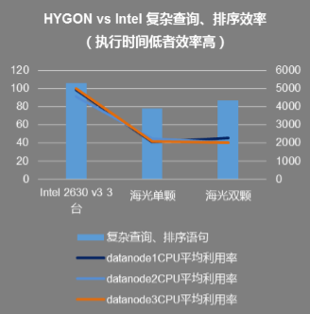
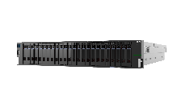
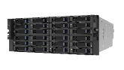
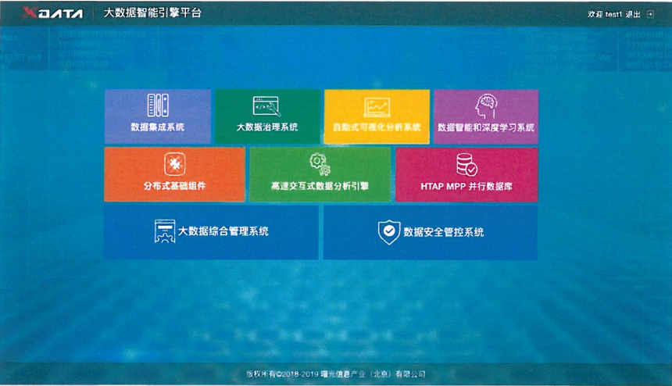
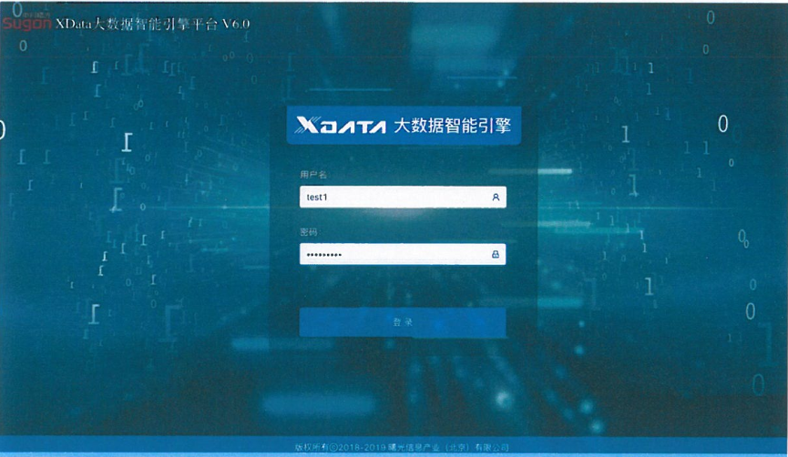

大数据解决方案
基于国产HYGON® 处理器系列的服务器及存储产品适配业界主流大数据平台，具备高性能，通用性和安全性三大优势。 HYGON®处理器单处理器32核多线程的业界高水平计算密度，单处理器集成8通道DDR4内存控制器的大内存带宽和内存容量，能够极大提升大数据平台的数据分析能力。可广泛应用于政府、金融、制造、运营商、媒体、交通、公共服务等领域。
方案优势
并发任务
HYGON® C86-7151™ CPU 单/双路执行效率均高于 Intel 2630 v3 CPU。基于 HYGON® CPU 的服务器平台，成功验证了大数据应用场景。大数据软件本身不需任何修改，各项功能运行正常，体现出良好的兼容性。
采用 Intel 服务器的 CPU 平均使用率达到瓶颈。而单路 HYGON® CPU 使用率在 40 - 50% 之间，瞬时峰值可达 80% 以上。搭载 HYGON® C86-7151™ 单/双路处理器的服 务器运行大数据软件性能优越，并证明了其极高的可靠性， 具备替代 Intel 服务器平台的能力。
新一代 HYGON® C86-7151™ 处理器具备 16C，而上一代 Intel 2630 v3处理器仅 8C。验证表明 HYGON® 单路处理器 性能即大幅超越上一代 Intel 双路处理器。
性能优越
多 44%
吞吐能力
推荐产品
高 30%
数据计算节点服务器中的HYGON® 单路处理器性能大幅超越友商主流双路处理器。目前，海光大数据计算节点服务器已经通过业内机构测试认证，适用于业界主流大数据应用场景。
大数据一体机由HYGON® 大数据专用硬件和曙光大数据智能引擎软件XData组成。专用硬件服务器支持海光Hygon 16/32核处理器,128GB内存、16GB硬盘，更多配置信息可根据用户需求定制。
推荐产品
CPU配置
H620-G30
S240-H35
少 50%
H320-G30

Slide 22












视频监控解决方案
基于国产HYGON® 处理器系列的服务器打造的视频监控解决方案集主控、转发、存储、管理于一体，具备开发成本低，部署运维简易，组合扩展灵活，高性能及高安全等特点，解决了重点安防行业视频监控系统多级联网、信息共享、互联互通、多业务融合、安全可靠等业务需求，目前该方案已在视频监控场景中得到广泛应用。
视频监控采集与接入服务器
视频监控管理平台服务器
视频网络
H210-G30
H320-G30
超级一路，单路性能优于友商双路
高效的处理性能
完善的兼容生态
可靠的安全性
优异的扩展性

Slide 23







人工智能解决方案
方案概述
推荐产品
面向人工智能的解决方案基于国产HYGON® 处理器系列的服务器搭载人工智能软件应用，具备高性能，安全可靠等技术优势，可为行业用户提供数据预警、业务研判、布控告警、指挥调度、案件侦查、动态管控、业务管理等功能。
Xmachine X740-H30
SAI视频智能分析引擎
平安城市|雪亮工程|指挥调度
人脸识别|视频结构化|视频调度
异构计算、灵活应用
Nvdia+Cambricon两种AI芯片可供选择
国产芯片、安全可靠
CPU+AI均可采用全国产设计，实现全方位安全可靠保障
算法多样，最优选择
人、车、天气、烟火多类型算法。支持主流厂商多算法融合。
灵活接入、精准布控
可接入主流视频平台，灵活调度。
检索百亿数据毫秒级。多场景实时预警

Slide 24





核心数据库解决方案
数据库作为业务系统的核心、重要信息的支撑平台，需长期保持高持续可用性、高运算性和高安全性。基于国产HYGON®处理器系列服务器打造的核心数据库解决方案，具备开放、安全、灵活的特点。高性能、高可靠的数据库系统通过采用先进国产X86服务器构建，是行业用户的完美选择。
01
高性能
每插槽32核心，128个PCIe通道 ，8个内存通道，2TB RAM，提高数据库处理能力
应用实践：
某公安系统原有生产系统采用小型机+集中存储+万兆网络方式建设，升级改造后采用基于Hygon处理器的服务器+分布式存储+IB网络方式建设，性能极大提升，成本大幅缩减。
应用实践
02
更安全
CPU内置专用安全处理器保证系统安全性，数据库核心硬件系统国产化，避免技术封锁
03
通用性
推荐配置：
计算节点
Hygon 7151 Processor×2
DDR4 2666 32G×8
600G 10K SAS HDD×3
性能卓越 安全可控
高可靠 高可用
标准化 低成本
高效率 易管理
数据库计算节点
兼容Oracle、MySQL、DB2、达梦、人大金仓、瀚高、南大通用、神州通用等主流数据库；无缝应用到X86生态链中
推荐产品
高速网络
存储区（数据库文件）
磁盘阵列或分布式存储
方案架构图
H620-G30™

Slide 25



分布式云存储解决方案
基于国产HYGON® 处理器系列的服务器，采用代表存储技术、网络通信技术以及数据管理技术发展方向的并行体系架构，以卓越的存储性能和本土安全特性提供专为用户量身打造的分布式云存储解决方案。可以提供TB/s级的高速带宽和EB级的海量存储空间，可广泛应用于政府、教育、科研、制造、企业、医疗、石油、广电、互联网等行业。
推荐规格
规格 | 硬盘类型 | 主要定位
2U24盘位 | 2.5” 10krpm SAS HDD SATA SSD | 中小规模，高IOPS场景 生物信息、卫星遥感在线存储等
4U24盘位 | 3.5” 7.2krpm SAS/SATA HDD 2.5” 10krpm SAS HDD SATA SSD | 中小规模，性能与容量均衡型场景 高性能计算、广电传媒等
4U36盘位 | 3.5” 7.2krpm SAS/SATA HDD 2.5” 10krpm SAS HDD SATA SSD | 中大规模，性能与容量均衡型场景 高性能计算、生物信息、石油勘探、视频监控、卫星遥感等

Slide 26



WEB应用解决方案
应用场景
典型的物理架构WEB应用场景数据中心，服务器采用x86架构的HYGON® 7100™ 系列处理器，根据WEB应用场景的并发量和业务应用负载等情况进行产品选型，通过物理计算和存储资源为上层WEB应用、数据库、中间件等多种关键业务应用提供支撑，目前已经在政府、公安、科研、能源等多个行业领域应用。
…….
…….
WEB
应用
数据库
H620-G30™ 服务器
H620-G30™ 服务器
H620-G30™ 服务器
SAN网络
磁盘阵列
推荐配置
应用场景 | 低负载 | 中负载 | 高负载
服务器 | H320-G30 | H620-G30 | H620-G30
处理器 | 1*HYGON 16-Core Processor 2.0GHz | 2*HYGON 24-Core Processor 2.0GHz | 2*HYGON 32-Core Processor 2.0GHz
内存 | 2*32GB DDR4 2666MHz | 4*32GB DDR4 2666MHz | 8*32GB DDR4 2666MHz
硬盘 | 2*240GB SSD | 2*480GB SSD | 2*960GB SSD
网络 | 2-Port 1Gb RJ45 2-Port 8Gb HBA | 2-Port 10Gb SFP+ 2-Port 8Gb HBA | 2-Port 10Gb SFP+ 2-Port 8Gb HBA
H320-G30™ 服务器
H620-G30™ 服务器

Slide 27
PCIE 标准解决方案
PCI Express 版本 | 行代码 | 传输速率 | 吞吐量
 |  |  | ×1 | ×4 | ×8 | ×16
1.0 | 8b/10b | 2.5GT/s | 250MB/s | 1GB/s | 2GB/s | 4GB/s
2.0 | 8b/10b | 5GT/s | 500MB/s | 2GB/s | 4GB/s | 8GB/s
3.0 | 128b/130b | 8GT/s | 984.6MB/s | 3.938GB/s | 7.877GB/s | 15.754GB/s
4.0 | 128b/130b | 16GT/s | 1.969GB/s | 7.877GB/s | 15.754GB/s | 31.508GB/s
5.0 | 128b/130b | 32 or 25GT/s | 3.9 or 3.08GB/s | 15.8 or 12.3GB/s | 31.5 or 24.6GB/s | 63.0 or 49.2GB/s

Slide 28

USB 行业标准

